Slide 1
স্বাগতম

Slide 2
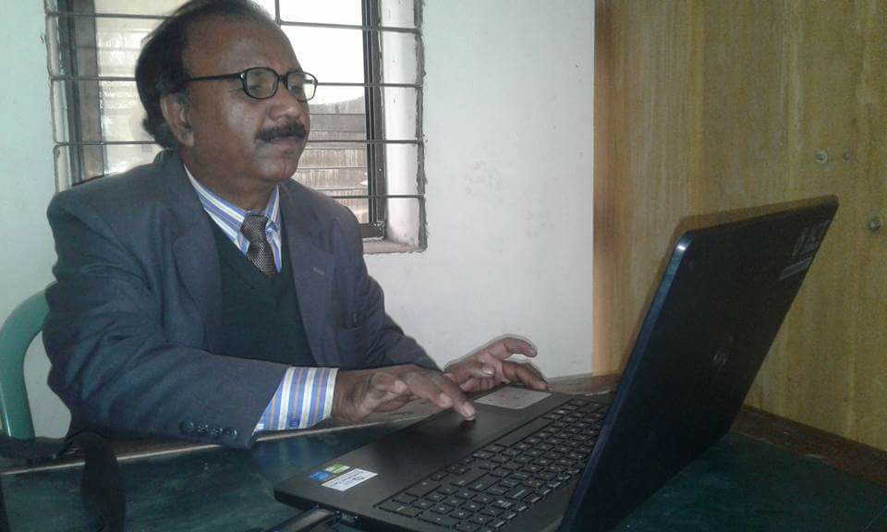
পরিচিতি
মোহাম্মদ মজিবুর রহমান
প্রভাষক,ব্যবস্থাপনা
সরকারি আদর্শ মহাবিদ্যালয়,ঝিনাইগাতি,শেরপুর
Email: moziburrahman600@gmail.com
Cell:01712858349

Slide 3
পাঠ পরিচিতি
শ্রেণিঃ একাদশ
মোট ছাত্র/ছাত্রীঃ ৩৪ জন
বিষয়ঃ ব্যবসায় সংগঠন ও ব্যবস্থাপনা
আজকের পাঠঃ রাস্ট্রীয় ব্যবসায়
অধ্যায়ঃ ৭ম
সময়ঃ ৫০ মিনিট

Slide 4
চল একটি ভিডিও দেখি https://www.youtube.com/watch?v=2CZ8fejXB7Y

Slide 5
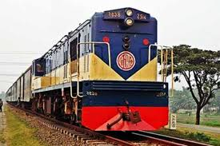
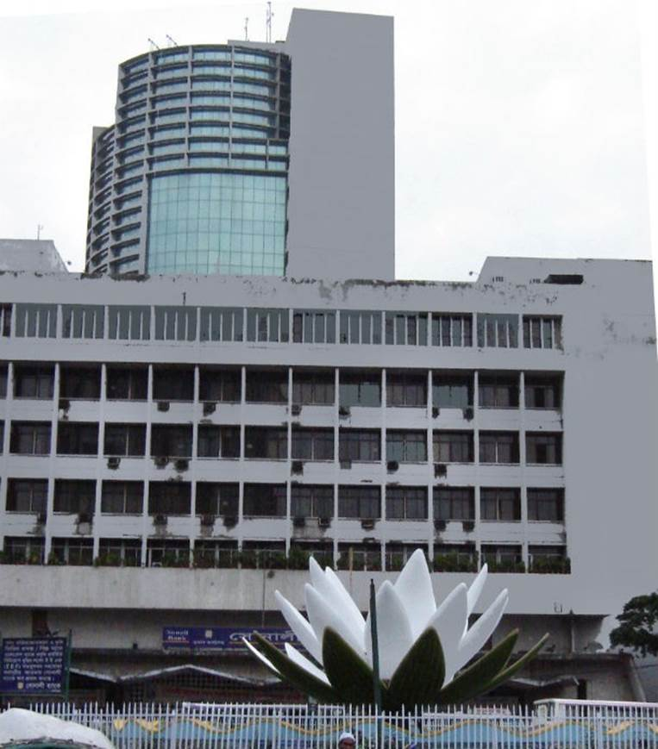
আজকের পাঠ রাস্ট্রীয় ব্যবসায়

Slide 6
শিখনফল এই পাঠ শেষে শিক্ষাথীরা-
১.রাস্ট্রীয় ব্যবসায় সম্পর্কে ধারনা নিতে পারবে
২. রাস্ট্রীয় ব্যবসার বিষয়বস্তু বর্ণনা করতে পারবে
৩. রাস্ট্রীয় ব্যবসার সুফল কুফল বিশ্লেষণ করতে পারবে

Slide 7
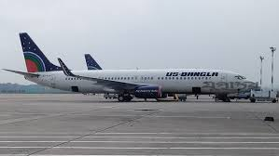
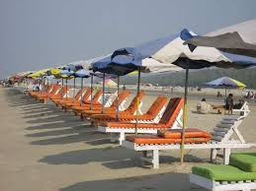
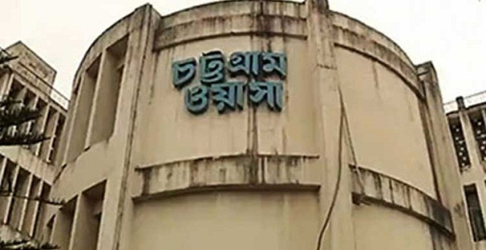
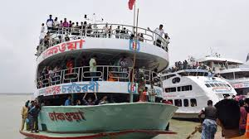
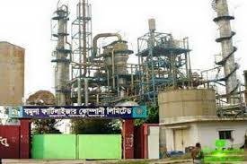
রাষ্ট্রীয় ব্যবসায়

Slide 8
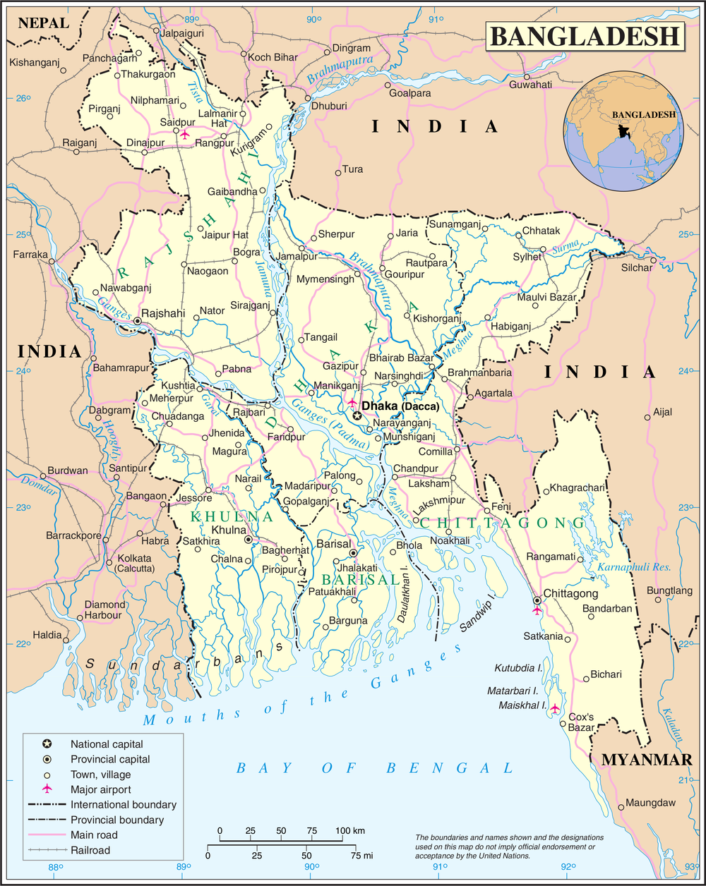

Slide 9
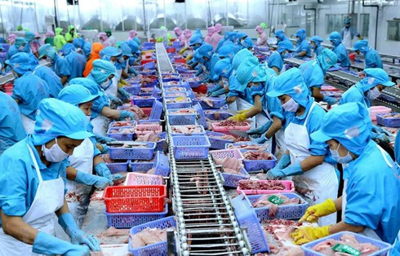
একক কাজ
প্রদর্শিত ছবিগুলো থেকে রাষ্ট্রীয় ব্যবসার ছবি খুজে বের কর এবং এর সুফল বর্ণনা কর

Slide 10
দলীয় কাজ
প্রদর্শিত রাষ্ট্রীয় ব্যবসায় ছাড়াও আরোও কয়েকটি রাষ্ট্রীয় ব্যবসার তালিকা তৈরি কর

Slide 11
মূল্যায়ন
পরিবহণে বাংলাদেশ রেলওয়ের গুরুত্ব লিখ

Slide 12
বাড়ীর কাজ
রাষ্ট্রীয় ব্যবসায়ের সুফল ও কুফল বর্ণনা কর

Slide 13
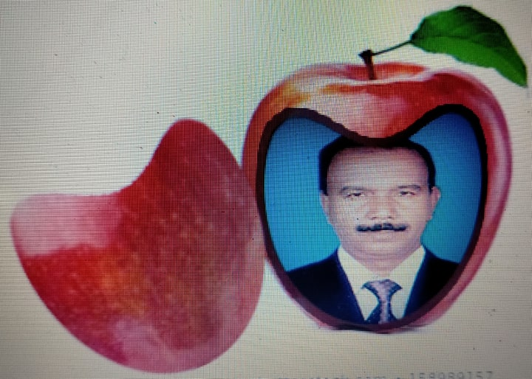
শুভ কামনায়

